Slide 1
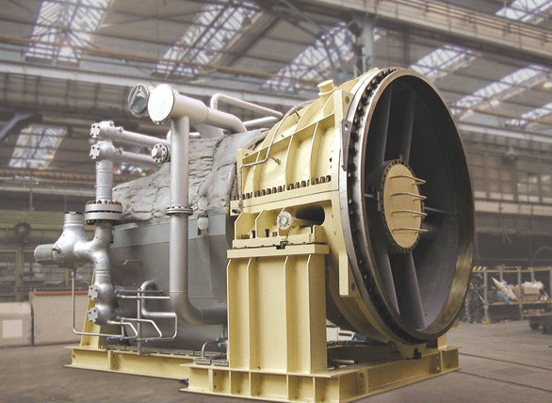
Парові турбіни
Він потрібен для перетворення теплової енергії водяної пари в механічну роботу. Парова турбіна використовує не потенційну енергію, а кінетичну енергію пари.

Slide 2
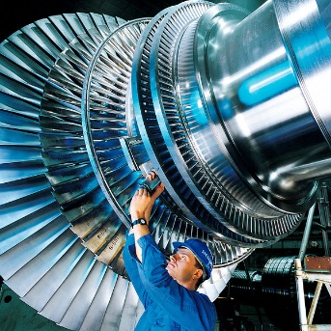
Парова турбіна
Спроби створити парову турбіну тривали дуже довго. Відомий опис примітивної парової турбіни, зроблений Героном Олександрійським (1 ст. до Р.Х.). Але тільки наприкінці 19 ст., коли машинобудування і металургія досягли достатнього рівня, Лаваль та Парсонс незалежно один від одного у 1884-89 р.р. створили парові турбіни, що були придатними для їх промислового застосування.
Парова турбіна виявилась дуже зручною для приводу обертових механізмів (генератори електричного струму, насоси) вона виявилася дуже легкою, швидкісною та економічною. Процес вдосконалення парової турбіни відбувався дуже швидко, як щодо поліпшення економічності та підвищення одиниці потужності, так і щодо створення спеціалізованих парових турбін різного застосування.
Неможливість отримати велику агрегатну потужність і дуже висока частота обертання одноступеневої парової турбіни Лаваля (до 30 000 об/хв. у перших зразків) призвели до того, що вона зберегла своє значення тільки в якості приводу допоміжних механізмів. Подальший розвиток галузі дав можливість збільшити потужність турбін, зберігши достатнє значення частоти обертання.
Реактивна парова турбіна Парсонса деякий час застосовувалась (на військових кораблях), але поступово поступилася місцем більш досконалим турбінам.

Slide 3


Slide 4
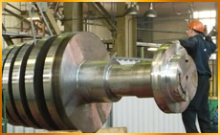
Чисто конденсаційні турбіни
В залежності від характеру теплового процесу парові турбіни розрізняють на 3 групи: чисто конденсаційні, теплофікаційні та спеціального призначення.
Чисто конденсаційні перетворюють максимально можливу частину теплоти пара в механічну роботу. Вони можуть бути стаціонарними або транспортними. Транспортні використовують, як допоміжні двигуни на кораблях і судах.

Slide 5
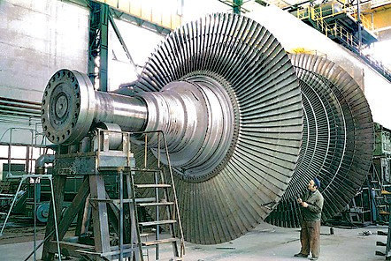
Теплофікаційні парові турбіни
Теплофікаційні парові турбіни служать для одночасного отримання електричної та теплової енергії. Такі парові турбіни використовують у технологічних цілях (наприклад, для опалювання).

Slide 6
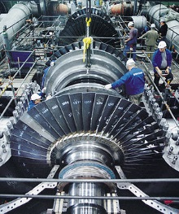
Теплові турбіни спеціального призначення
Теплові турбіни спеціального призначення зазвичай використовують на металургійних, машинобудівних і хімічних підприємствах.
На відміну від інших, теплові турбіни спеціального призначення не виготовляють великими кількостями, а тільки за спеціальними замовленням.

